Slide 1
Farmakologie oka
Synek S.
KOO LF MU

Slide 2
Bariéry účinnosti
Kompliance- porozumění řádné aplikace
Špatná technika
Krátká účinnost léku
Wash out- vypláchnutí slzením

Slide 3
Místní účinek léku
Složení léku: pH, velikost molekuly, rozpustné v tucích nebo v solném roztoku
Viskóznější léky účinkují déle
Lokální toxicita- cornea punctata

Slide 4
Bariéry účinku léků
Hydrofóbní epitel rohovky
Hematookulární bariéra

Slide 5
Způsoby aplikace
Místně- kapky, masti
Periokulární injekce- subkonjunktiválně, subtenonsky
elektroforézou
Intravitreálně – antiVGF, antibiotika, kortikosteroidy
Perorálně nebo intravenózně- antibiotika, kortikosteroidy, antivirotika, antimetabolika, diuretika

Slide 6
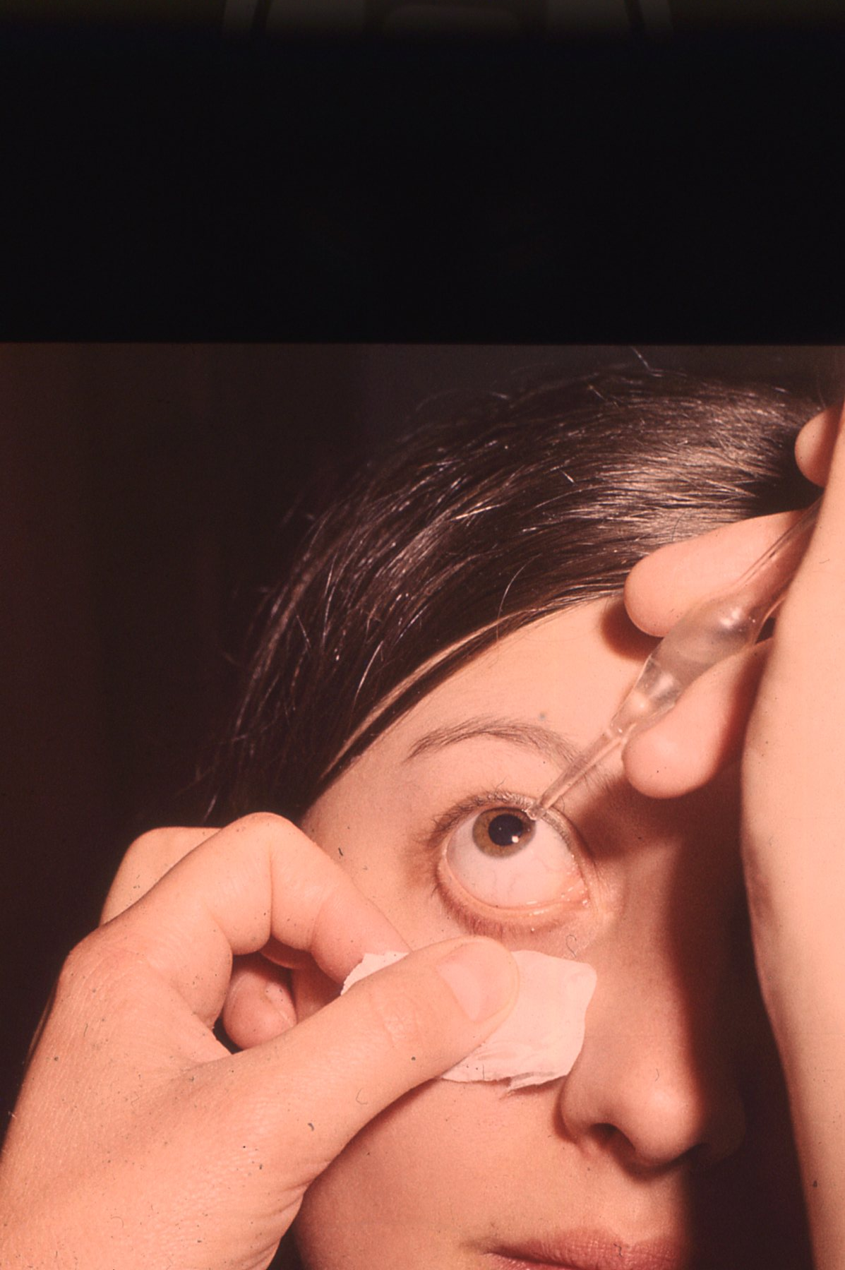
Použití kapek

Slide 7
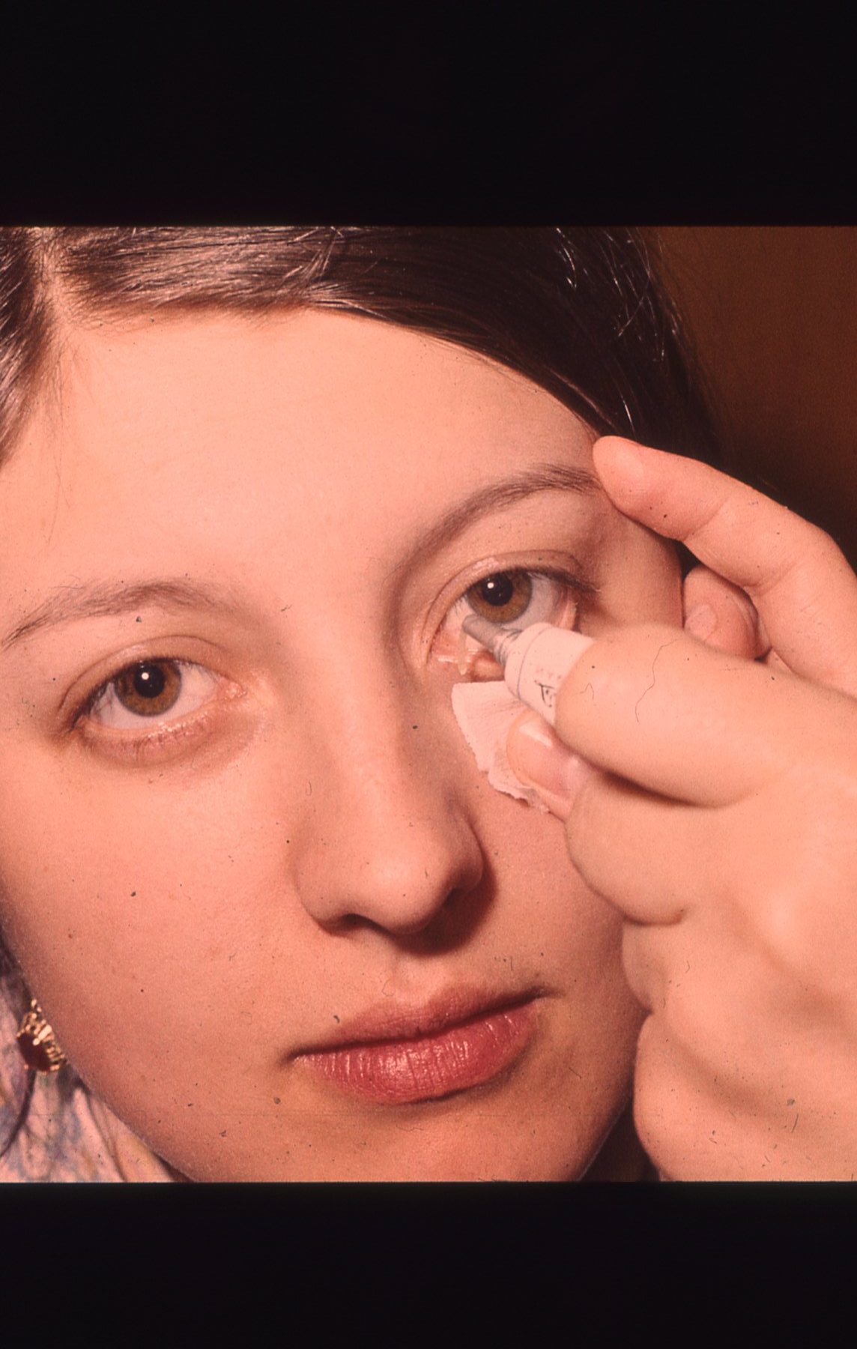
Aplikace masti

Slide 8
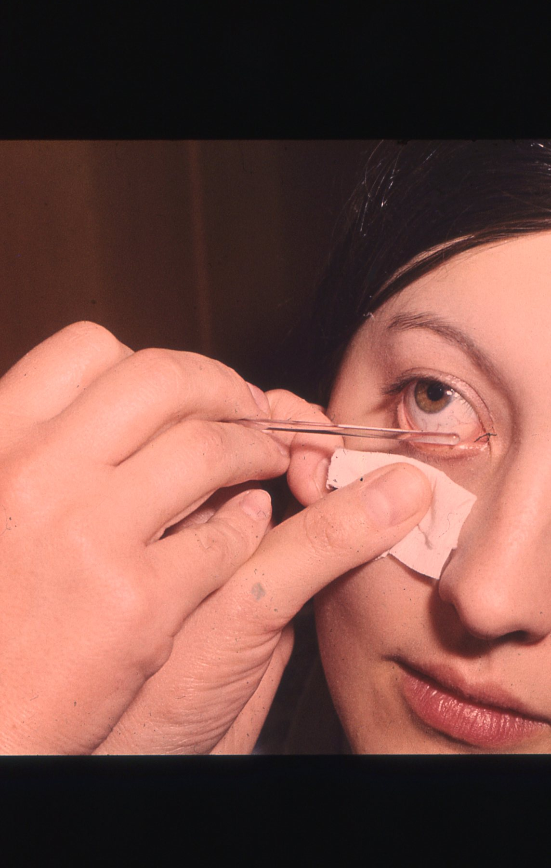
Aplikace pomocí skleněné tyčinky

Slide 9
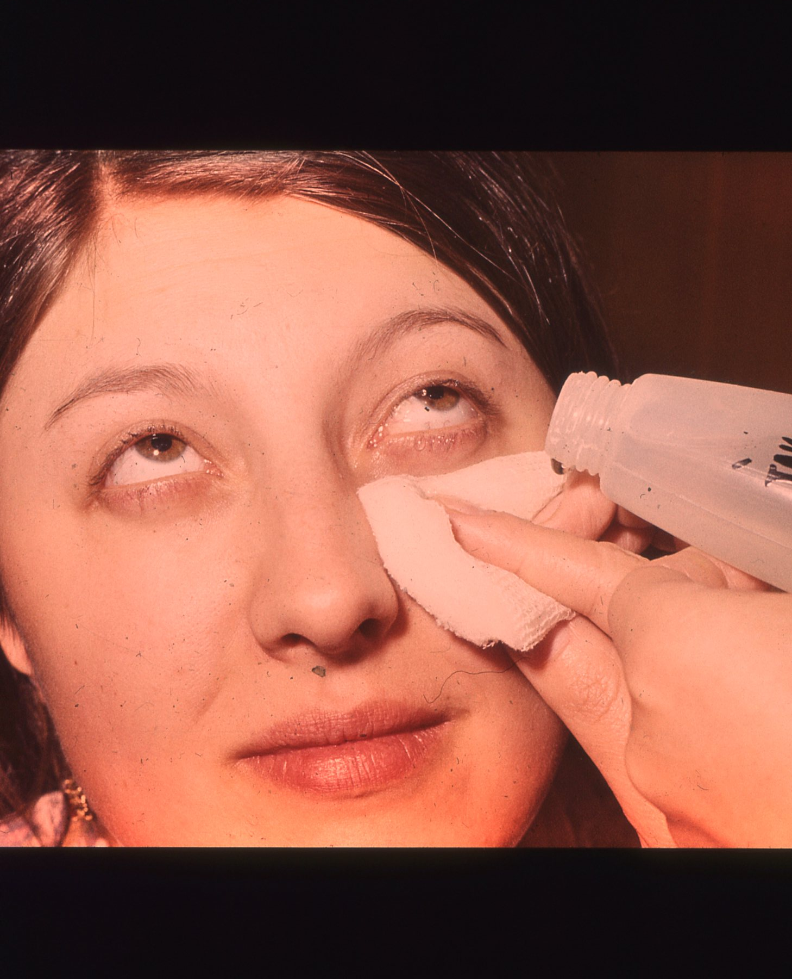
Výplach spojivkového vaku

Slide 10
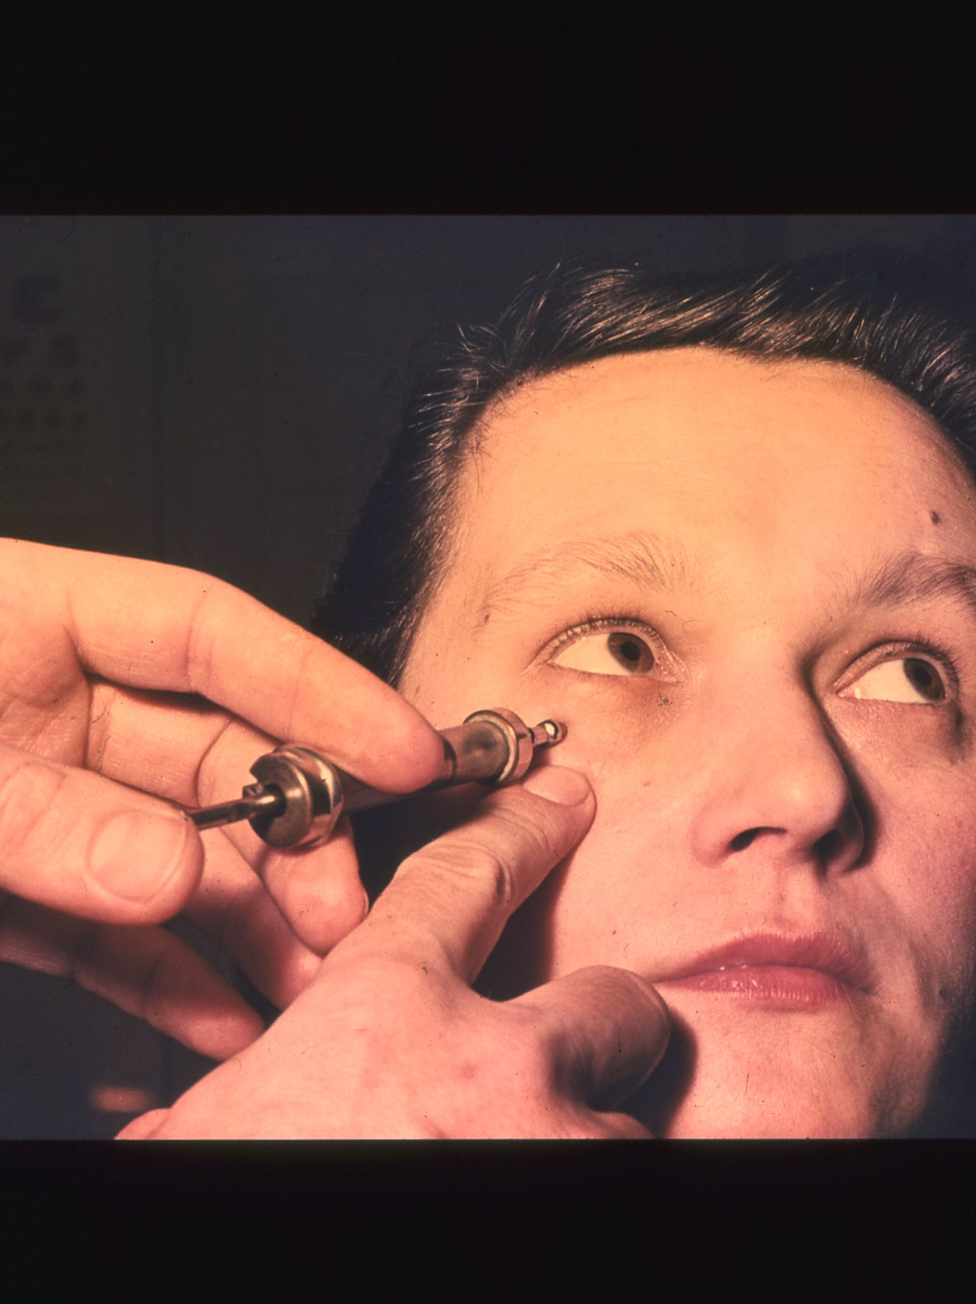
Retrobulbární injekce

Slide 11
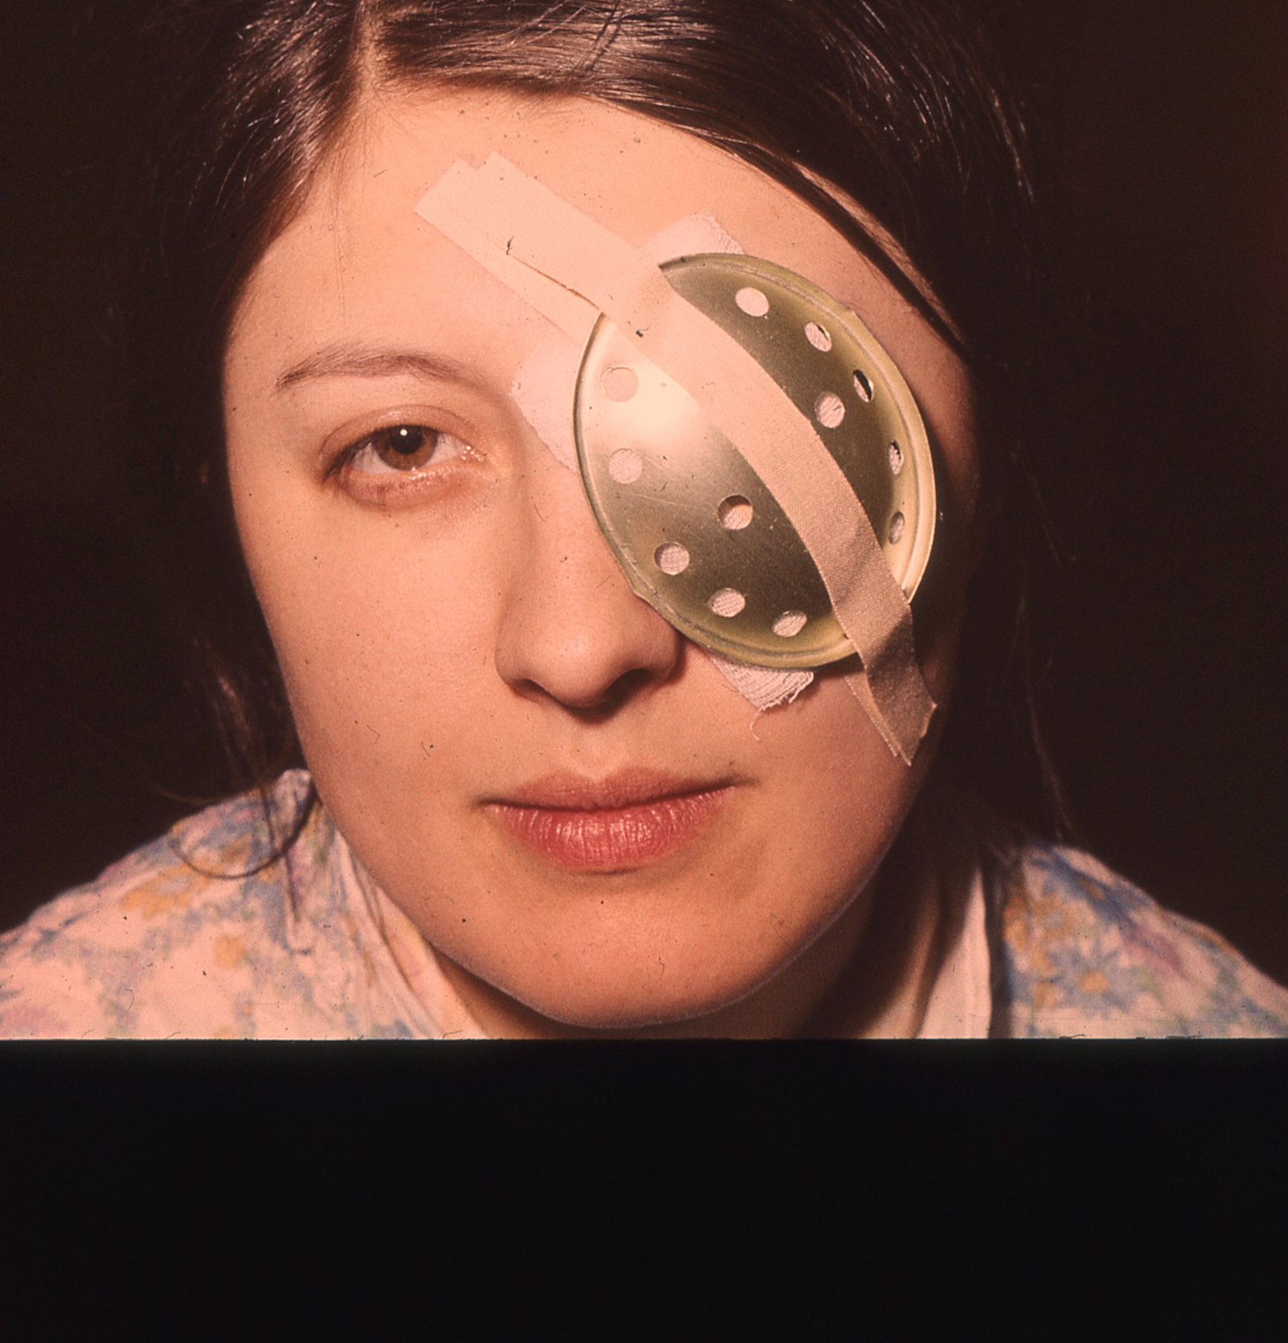
Obvaz oka s ochrannou mušlí

Slide 12
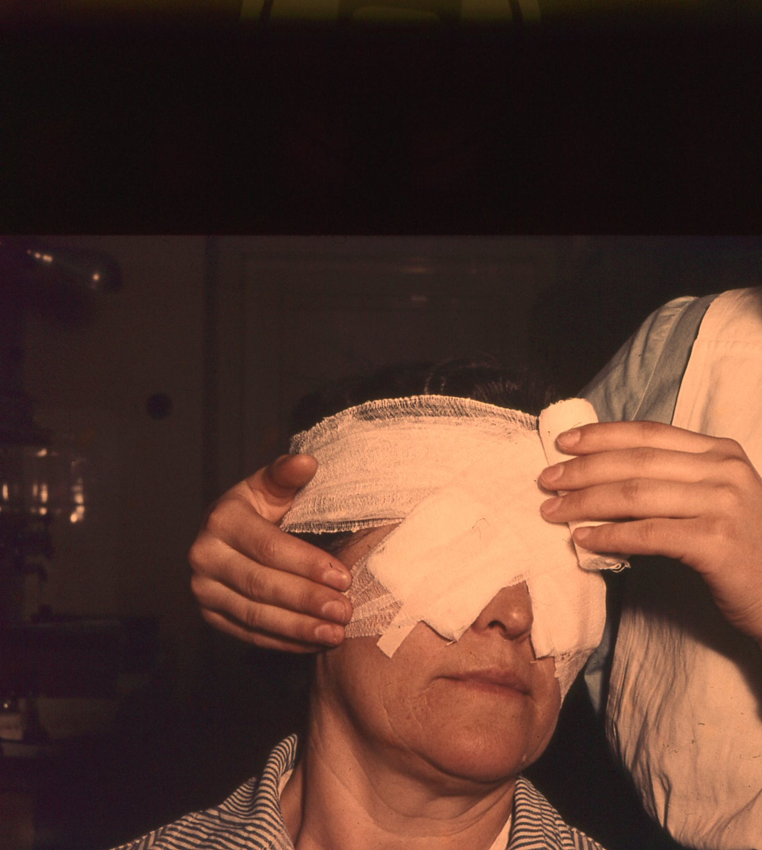
Obvaz oka

Slide 13
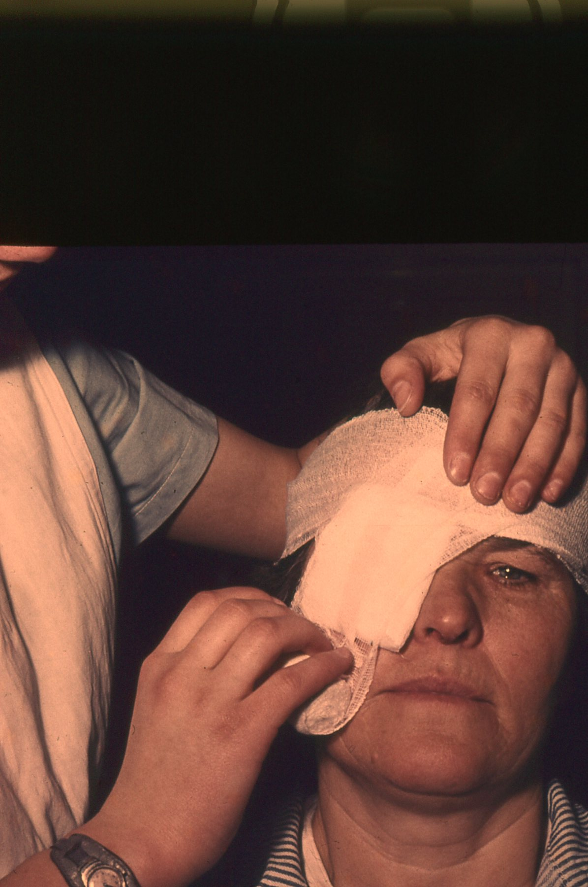
Obvaz

Slide 14
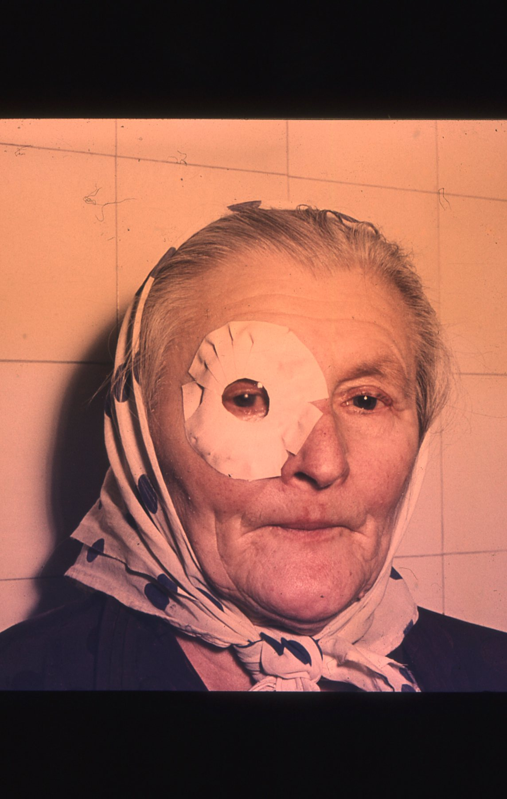
Vlhká komůrka s hodinovým sklíčkem

Slide 15
Skupiny léků
Oční barviva
Anestetika
Mydriatika
Lubrikancia
Hyperosmotické léky
Antialergika
Antiinfekční léky- antibiotika, virostatika, antimykotika
Imunosupresiva
Antiglaukomové léky

Slide 16
Barviva
Fluorescein- barví rohovkový epitel, nebarví odumřelé buňky, barví měkké kontaktní čočky, používá se k angiografii při i.v. podání,
Lissaminová zeleň- diagnostika suchého oka
Bengálská červeň- barví odumřelé buňky, hlen
Indocyanová zeleň – angiografie, zobrazí cévy v chorioideae
Trypanová modř- barví čočkové pouzdro u operace, srůsty vazivové na sítnici

Slide 17
Porovnání barvení
 | Defekt epitelu | Mrtvé buňky | Hlen
Fluorescein | ++ |  | +
Bengálská červeň |  | ++ | ++
Lissamínová zeleň |  | ++ | +

Slide 18
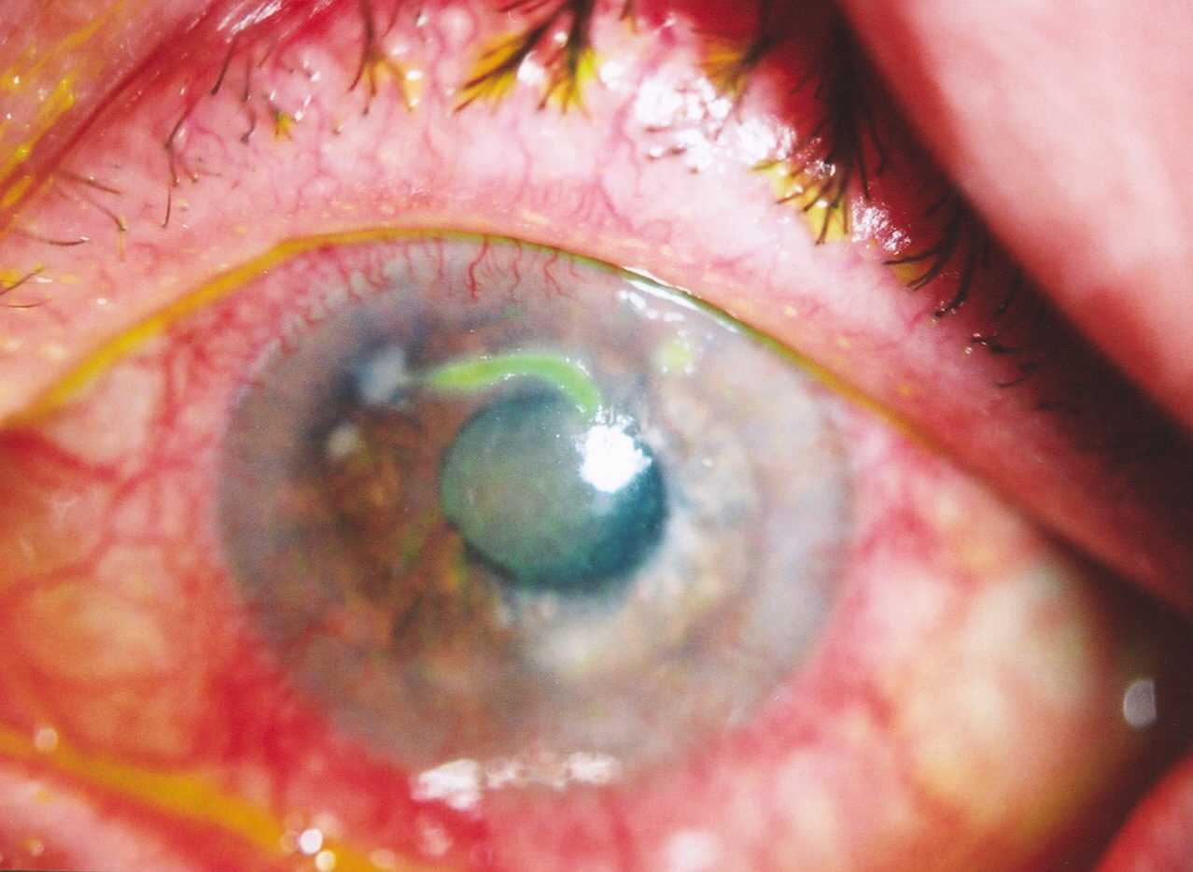
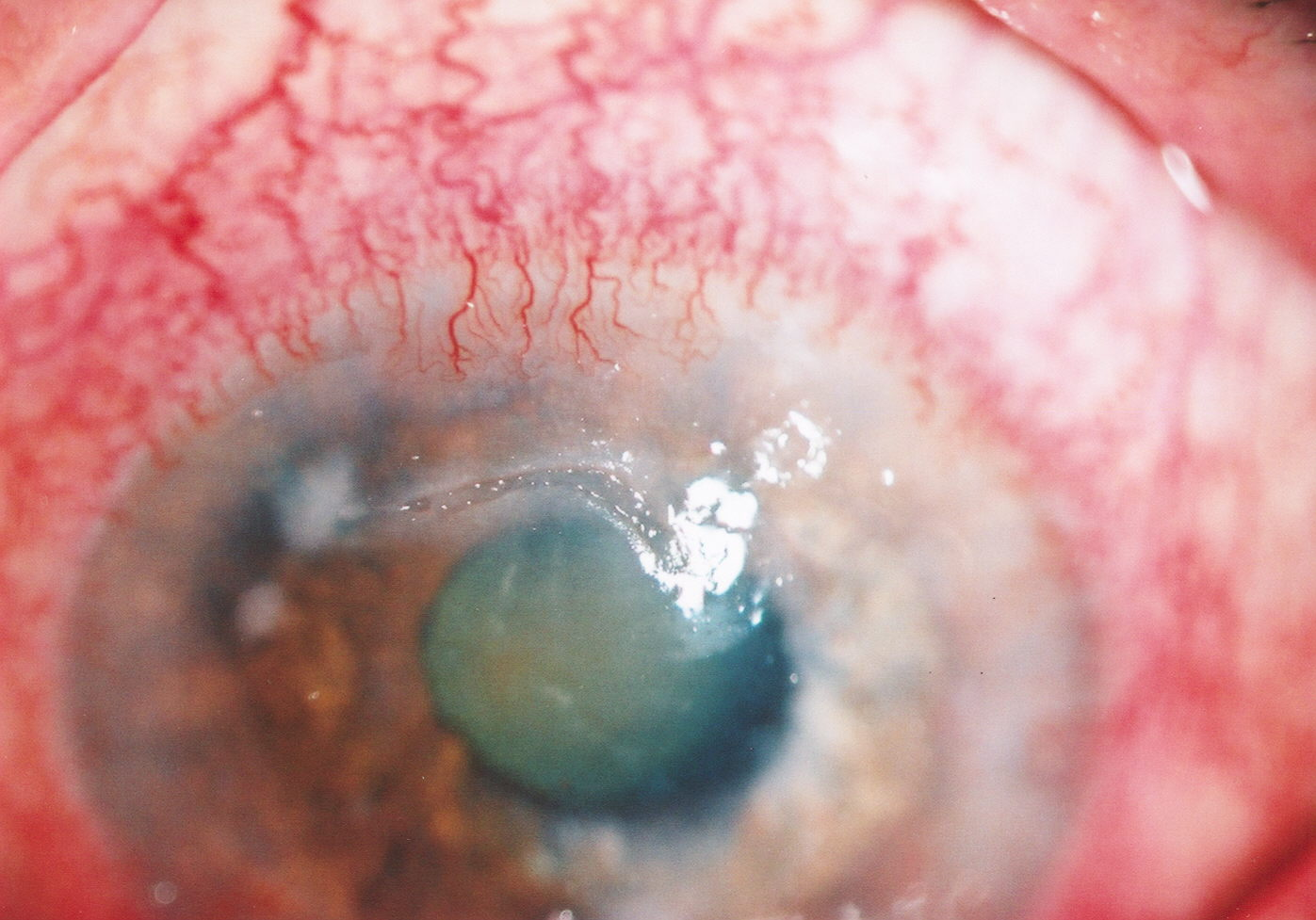
Rohovkový vřed

Slide 19
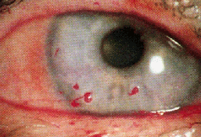
Barvení bengálskou červení

Slide 20
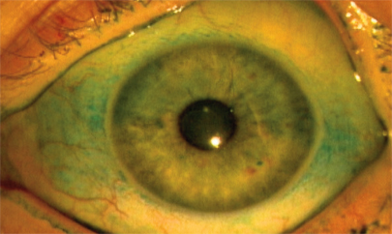
Barvení lyssaminovou zelení

Slide 21
Anestetika
Tetrakain 0,5%, mesokain 1%- umrtvení rohovky, spojivky, odstranění cizího tělíska, oftamia photoelektrika, operace oka
Podání místní- kapky, subkonjunktiválně, subtenónsky, parabulbárně

Slide 22
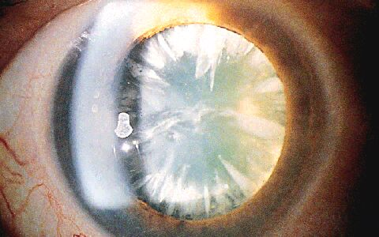
Katarakta

Slide 23
Cykloplegika a mydriatika
Strabismus
Amblyopie
Anisometropie
Pseudomyopie
Hypermetropie
Nestabilnlí fixační bod u statické retinoskopie
Nespolupracující pacient

Slide 24
Účinek cykloplegie
1% atropin 100%
1% cyklopentolate 92%
1% tropicamide 80%
5% homatropin 54%

Slide 25
Vedlejší účinky
Alergická kontaktní dermatitida
Glaukomový záchvat
Zvýšení nitroočního tlaku

Slide 26
Vedlejší účinky atropinu
Zvýšená frekvence srdce, suchost v ústech, mydriáza, poruchy vědomí, snížení GI motility, ataxie, halucinace, křeče, kóma

Slide 27
Nové možnosti léčby vrozené myopie
0,01% atropin

Slide 28
Lubrikancia- umělé slzy
Povidone chlorid
Glycerin 1%
Polysorbát 1%
Polyethylém glykol 0,4%
Propylen glykol 0,3%
Hyaluronát sodný 2%

Slide 29
Konzervační látky v kapkách
Thiomersal
EDTA
Chlorobutanol
Benzalkonium chloride
Chlorobutanol
Methylparaben
Purite
Polyquaternium-1
None

Slide 30
Dotazník u syndromu suchého oka
Kapete se umělé slzy
Máte tyto příznaky:
  Pocit nemoci
  Škrabkání
  Suchost
  Pálení
Jak často
Myslíte si, že jste citlivý na kouř, smog, klimatizaci

Slide 31
Užíváte antihistaminika, diuretika, prášky na spaní, antidepresiva, léky na žaludek, na vysoký krevní tlak?
Máte nemocné klouby?
Máte ráno oteklé prsty?
Máte suchost v ústech, nose či suchý kašel?

Slide 32
Neléčíte se se štítnou žlázou?
Když se probudíte, máte dráždění v oku, či nadbytek zaschlého sekretu v koutku víček?

Slide 33
Léky ovlivňující kvalitu slzného filmu
Antibiotika (tetracycline)
Antihypertensiva
Botulotoxin
Dermatologika (isotretinoin)
Psychomimetika (diazepam, thioridazine)
Topické betablokátory
Antihistaminika
Diuretika
Dlouhotrvající antiperspirační léky

Slide 34
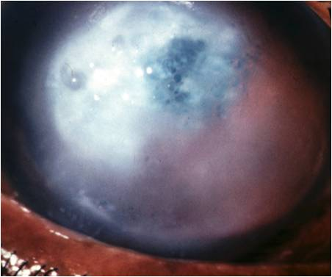
Topické hyperosmotické léky
2-5% NaCl roztok
40% roztok glukózy
5% NaCl mast
40% glukózová mast

Slide 35
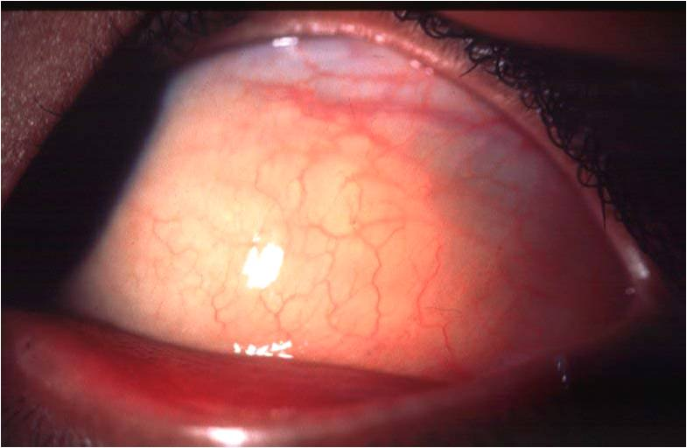
Antialergika
Lokální
  Antihistaminika
  Proti otoku- dekongestant
Celkové antihistaminika
  Sedativní účinek
  Antihistaminová aktivita
  Anticholinergní aktivita

Slide 36
Léky proti infekci
Antibiotika
Virostatika
antimykotika

Slide 37
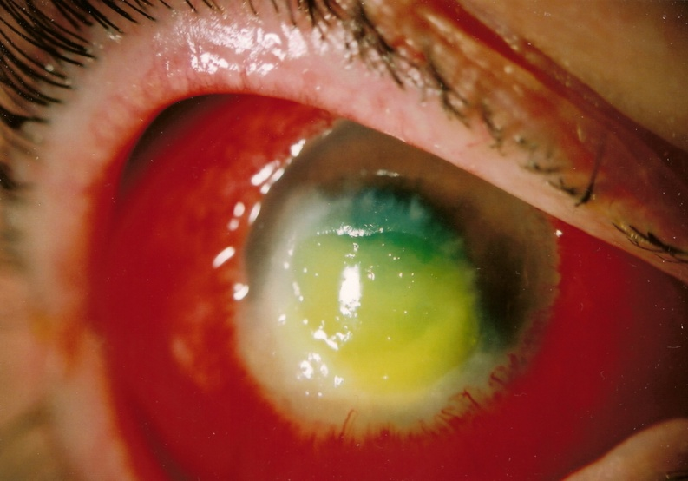
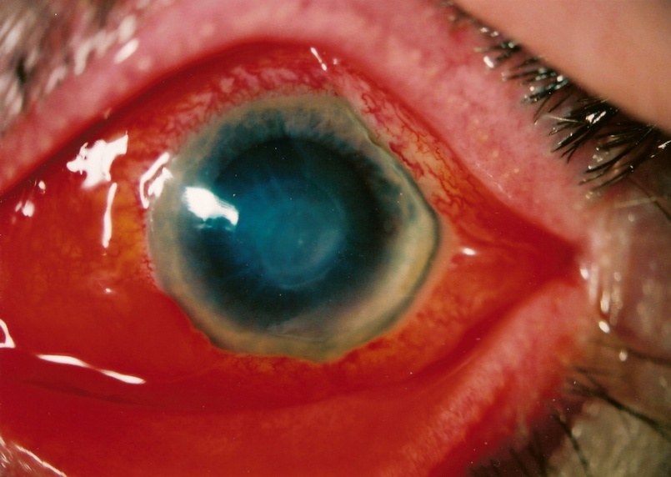
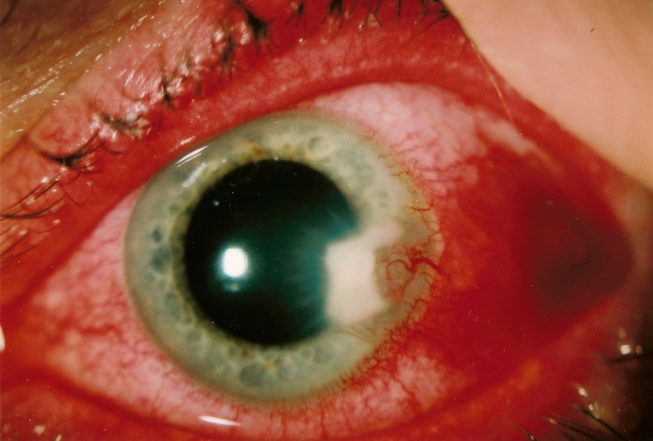
Endoftalmitida plísňová
Herpetická keratitida
Rohovkový vřed

Slide 38
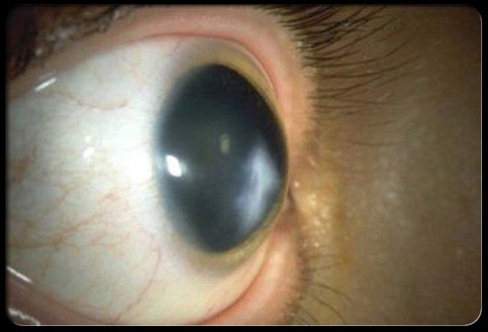
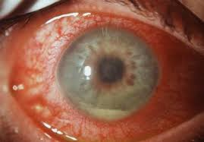
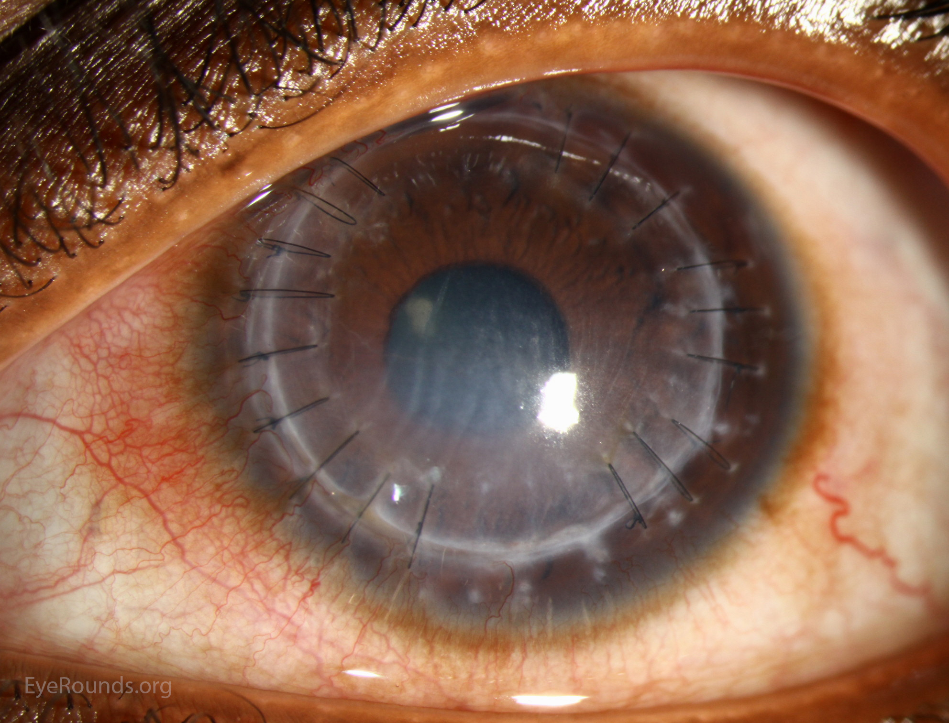
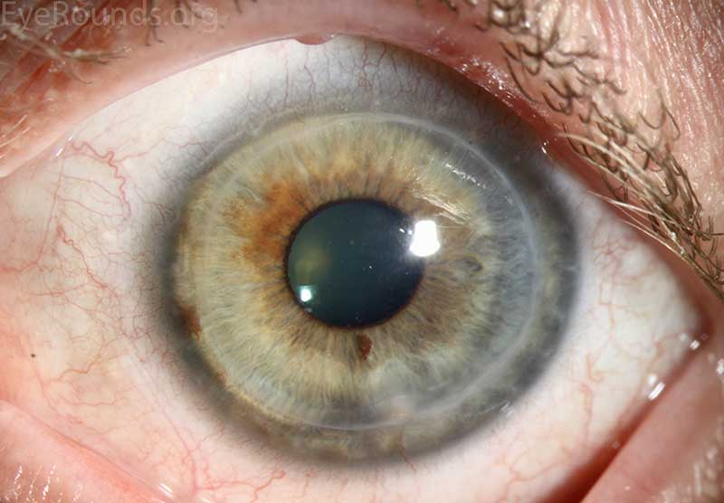
Imunosupresiva
Stavy po transplantaci rohovky
uveitidy
Tato fotka od autora Neznámý autor s licencí CCBY-NC-ND
Tato fotka od autora Neznámý autor s licencí CC BY-NC-ND

Slide 39
Komorový úhel

Slide 40
Uzavřený úhel

Slide 41
Glaukom
Vrozený
Juvenilní
S otevřeným úhlem
Uzavřeným úhlem

Slide 42
Akutní glaukomový záchvat

Slide 43
Léčba
Kapky
Diluran, manitol
Laserová iridotomie
chirurgie

Slide 44
Glaucomová atrofie n optici
Normalní nález

Slide 45
Léky na zelený zákal
Snižující nitrooční tlak (miotika, alfa-sympatomimetika, prostaglandiny)
Snižující produkci nitrooční tekutiny (betablokátory, inhibitory karboanhydrázy)
Osmotické léky (manitol)
Snižující odpor v komorovém úhlu (pilokarpin, může vyvolat spasmus akomodace, a překrvení)

Slide 46
